Slide 1

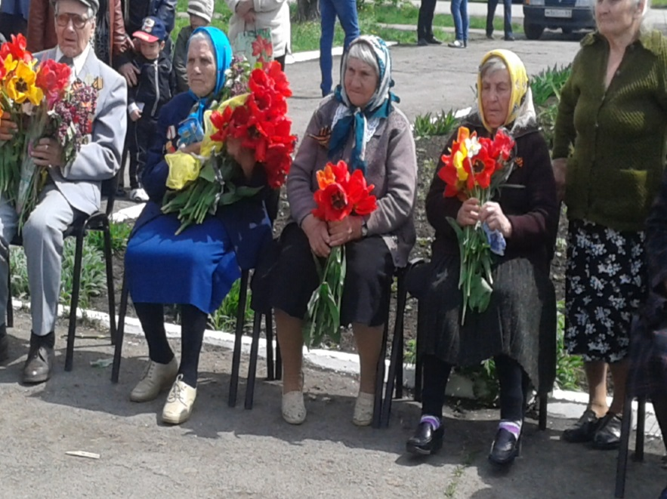
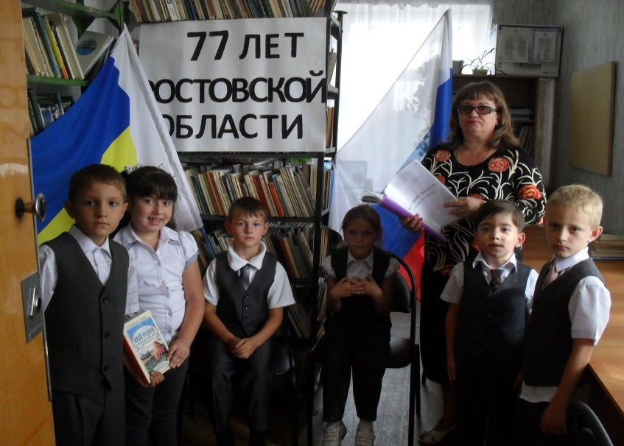


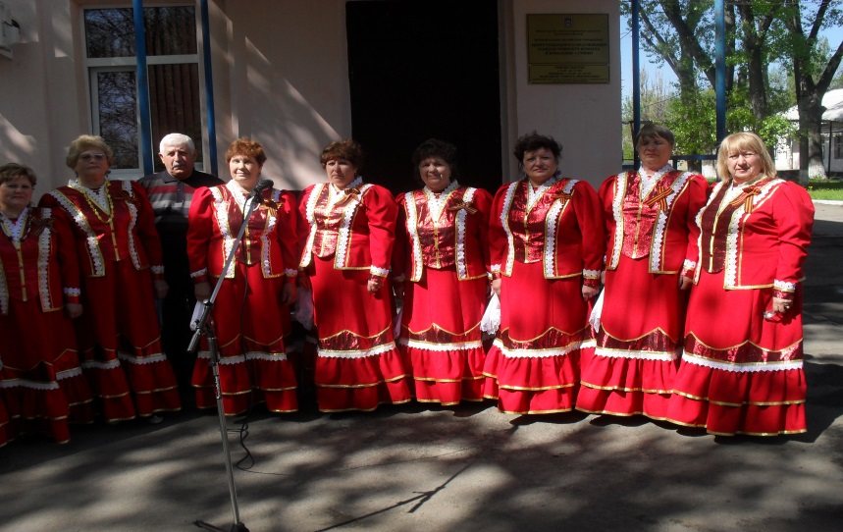
Бюджет Ковалевского сельского поселения на 2016 год

Slide 2

Прогноз социально-экономического развития Ковалевского сельского поселения на 2016 год
(Постановление Администрации Ковалевского сельского поселения Красносулинского района от 01.06.2015 № 37)
Муниципальные программы Ковалевского сельского поселения
Основа формирования бюджета Ковалевского сельского поселения на 2016 год и плановый период 2015 и 2016 годов
Основные направления бюджетной и налоговой политики Ростовской области на 2016 -2018 годы
(Постановление ПРО от 11.11.2015 № 86)
Основные направления бюджетной и налоговой политики Ковалевского сельского поселения на 2016-2018 годы (Постановление Администрации Ковалевского сельского поселения от 19.11.2015 №109

Slide 3

Бюджет на 2016 год направлен на решение следующих ключевых задач:
1) обеспечение устойчивости и сбалансированности бюджетной системы в целях гарантированного исполнения действующих и принимаемых расходных обязательств;
2) повышение эффективности бюджетной политики, в том числе за счет роста эффективности бюджетных расходов, обеспечения адресности социальной помощи, проведения структурных реформ в социальной сфере;
3) соответствие финансовых возможностей Ковалевского сельского поселения ключевым направлениям развития;
4) повышение роли бюджетной политики для поддержки экономического роста;
5) повышение прозрачности и открытости бюджетного процесса.

Slide 5

Основные параметры бюджета Ковалевского сельского поселения на 2016 год
Доходы бюджета
8443,5
Расходы бюджета 8443,5
Налог на доходы физических лиц
563,7
Налоги на совокупный доход 240,8
Национальная оборона
174,8
Физическая культура и спорт
5,0
Акцизы
1247,1
Иные доходы
913,3
Культура и кинематография
1620,4
Дорожные фонды
1361,0
Доходы от использования имущества, находящегося в государственной и муниципальной собственности
375,8
Национальная безопасность и правоохранительная деятельность
135,1
Финансовая помощь из областного бюджета
5102,8
Жилищно-коммунальное хозяйство
849,0
Иные расходы
4298,2

Slide 10
Расходы бюджета Ковалевского сельского поселения,
формируемые в рамках муниципальных программ
Ковалевского сельского поселения, и непрограммные расходы

